Slide 1
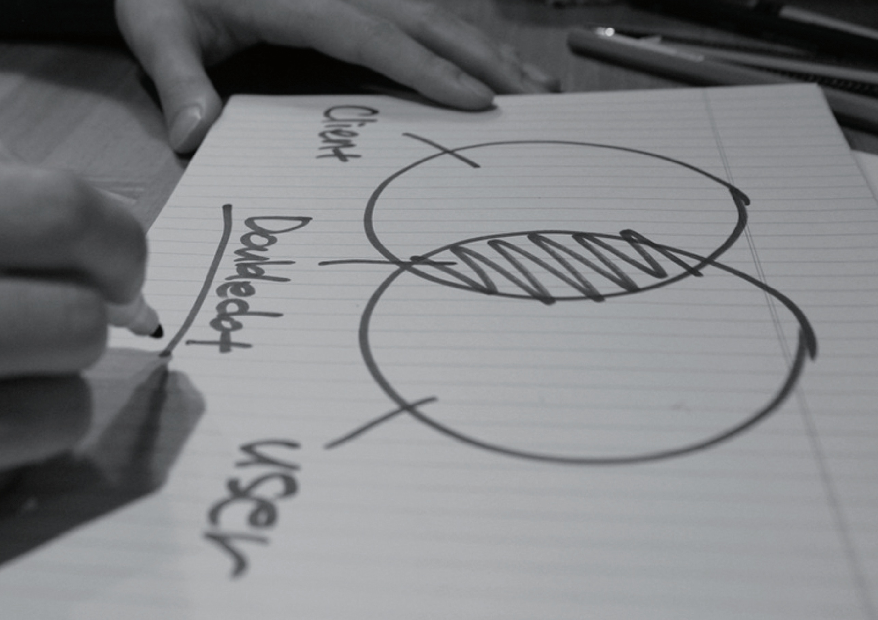
1
쇼핑몰 이용자를 위한
최적 경로 제안 프로그램
12조
남근우
장혁재
조성욱

Slide 2
2
목차
1.
2.
3.
4.
지난 주 피드백
진행상황
개발일정
질의응답
confidential

Slide 3
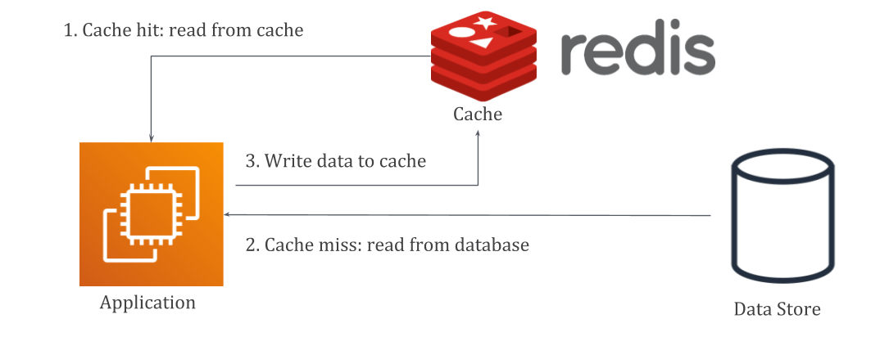
3
Feedback
어떻게 실시간으로 변하는 데이터를 빠르게
업데이트하나요?
In-Memory DB인 Redis를 캐시로 활용
Read/Write가 자주 발생하는 데이터 저장
주기적으로 메인 DB에 업데이트
상세 사항은 진행상황에서
1
confidential

Slide 4
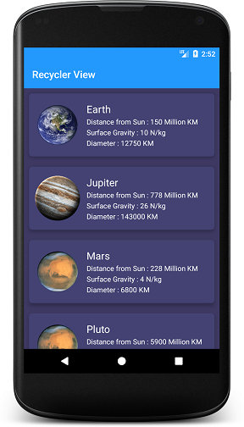
4
Feedback
구매 자체를 좋아하는 고객은?
각 층에서 찾을 수 있는 상품 리스트를 앱 상에서 표기
Cardview, RecyclerView 활용
1
confidential

Slide 5
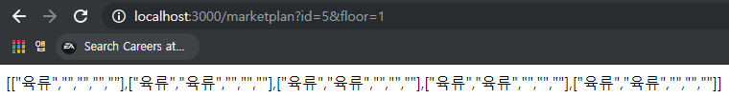
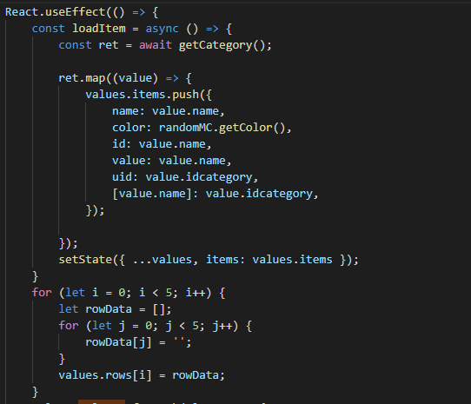
5
진행 상황
(Troubleshooting)매장 레이아웃 저장/조회
React 내 state값을 활용.
useEffect 함수에서 초기화하면 페이지를 다시 그려도 배열값이 유지
안드로이드 앱에서 파싱이 편리하도록 2D JSON형식으로 저장
2
confidential

Slide 6
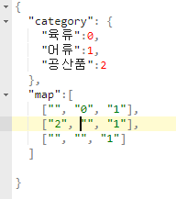
6
진행 상황
매장 레이아웃 불러오기 개선안
현재는 레이아웃 내에 품목이 들어있는 상태
레이아웃 내에는 id만을 남기고 외부로 리스트를 빼낼 예정
2
confidential

Slide 7
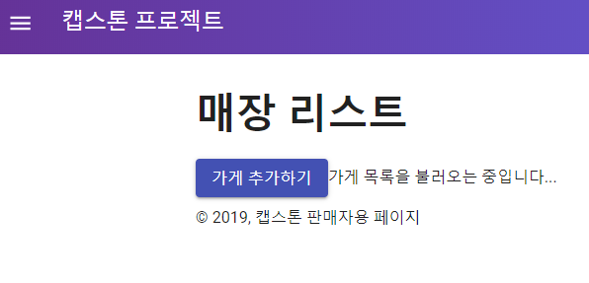
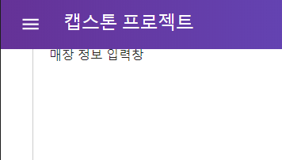
7
진행 상황
React Modal 라이브러리 활용
매장의 이름, 주소, 층수 입력
앱에서 마커를 찍기 위해 주소를 위도/경도로 변환하여 DB에 저장
구현중
신규 매장 등록 기능 구현
2
confidential

Slide 8
8
진행 상황
인기 품목 통계화를 위한 데이터 적재 과정
서버로 쇼핑리스트 전송
연속해서 보내지 못하도록 쿨타임 적용
아이템이 등록된 횟수를 DB에 저장
쇼핑리스트가 들어올 때마다 db에 저장된 등록 횟수 값을 1씩 증가
등록된 횟수가 높은 아이템일 수록 인기가 많은 아이템으로 가정
인기 품목 조회에 활용할 예정
2
빠르게 업데이트/조회할 수 있도록
In-Memory DB인 Redis 설정 완료
confidential

Slide 9

9
진행 상황
Redis 사용 용도
아이템 등록 횟수(인기도)
재고
기타 자주 업데이트가 발생하는 데이터
2
confidential
※주기적으로 mysql에 저장

Slide 10
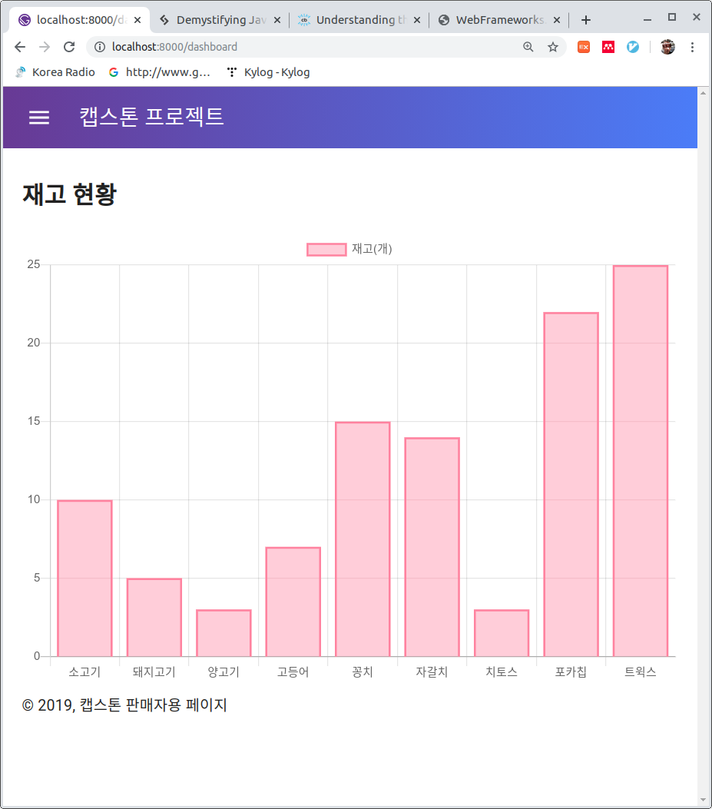
10
진행 상황
재고 현황 시각화를 위한 대시보드 설계
- 각 품목 별 재고량 시각화
- DB와 연동하여 실시간 반영 가능
2
confidential

Slide 11
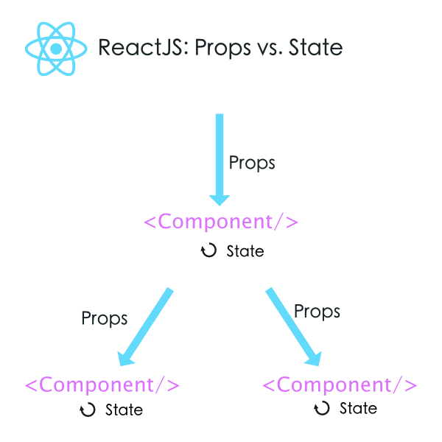
11
진행 상황
(Troubleshooting)React의 변수 처리 방식
Component간 정보는 props를 통해 전달
Component 내부 변수는 State라고 함
대시보드를 구현할 때 기본 개념 이해부족으로 시간 소모
2
confidential

Slide 12
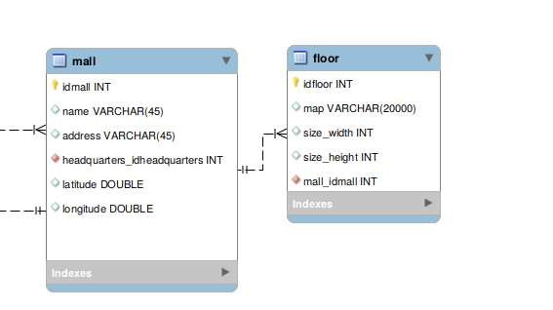
12
진행 상황
데이터베이스 컬럼 추가
Mall테이블에 위도, 경도 정보 저장
안드로이드에서 Google Map API 연동하여 매장 위치 시각화 가능
2
confidential

Slide 13
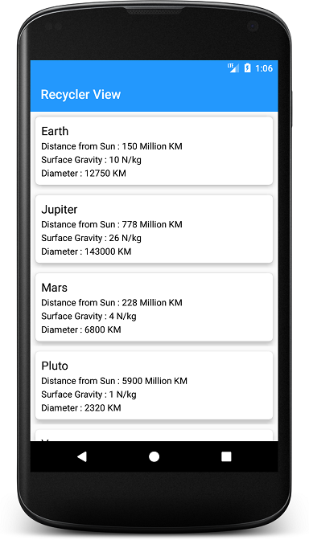
13
진행 상황
안드로이드 UI 개선 및 트러블슈팅
UI개선
몇층에 어떤 물건이 있는지 표기
Cardview 활용하여 구현중
API 28 이후 AndroidX 패키지 사용 권장
기존 사용하던 RecyclerView 오류 수정중
2
confidential

Slide 14
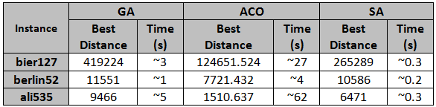
14
진행 상황
길찾기 알고리즘 조사
알고리즘 성능비교
ACO(Ant Colony Opt)
GA(Genetic Alg)
SA(Simulated Annealing)
Perf: ACO > SA > GA
Time: SA > GA > ACO
결과가 프로젝트와 맞지 않을 수 있음
SA로 구현, 비교 후 결정
출처: Hosam H. A. Mukhairez, Ashraf Y. A. Maghari, Performance Comparison of Simulated Annealing, GA and ACO Applied to TSP, International Journal of Intelligent Computing Research (IJICR), Volume 6, Issue 4, December 2015, p653
2
confidential

Slide 15
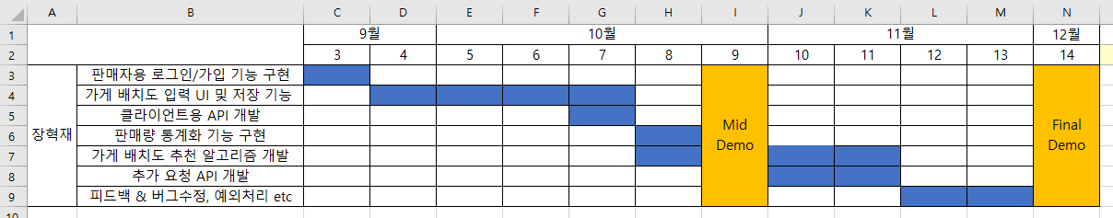
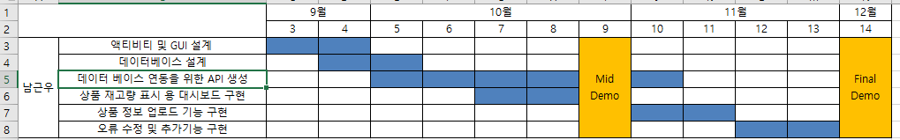
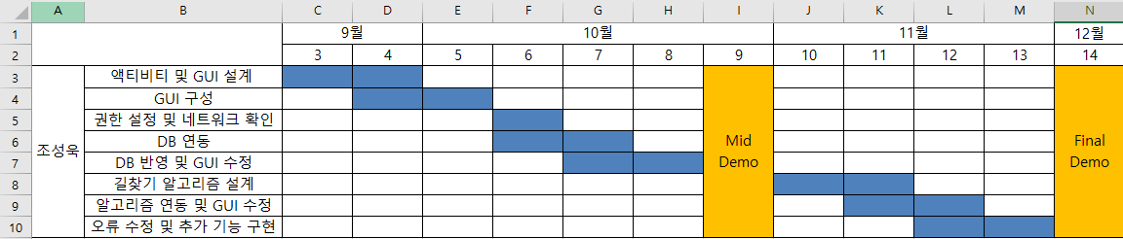
15
개발 일정
3
confidential

Slide 16
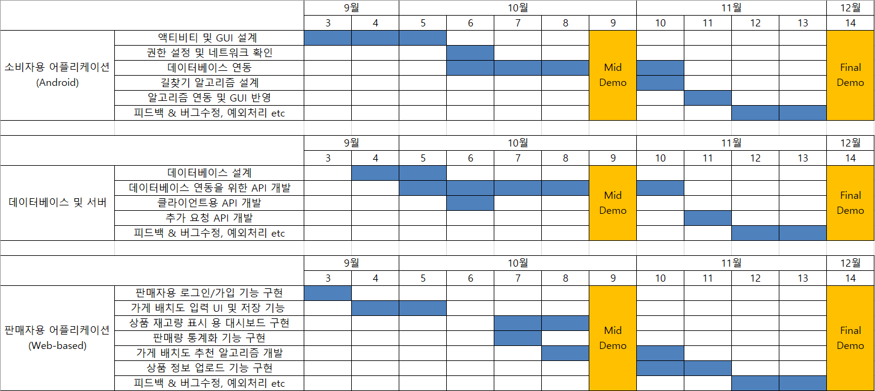
16
개발 일정
전체 일정

Slide 17
17
Q & A
4
confidential

Slide 18
18
Thank You
confidential

